Slide 1


VERSIONAMENTO COM GIT E GITHUB

Slide 2
GIT E GITHUB
Git é um sistema de controle de versão distribuído amplamente utilizado para rastrear as alterações no código-fonte durante o desenvolvimento de software. Ele foi criado por Linus Torvalds em 2005 para gerenciar o desenvolvimento do kernel do Linux, mas desde então se tornou uma ferramenta fundamental em muitos outros projetos.
GitHub é uma plataforma de hospedagem baseada em nuvem para projetos de software que utilizam o Git para controle de versão. Ele oferece recursos adicionais para colaboração, gerenciamento de projetos e integração contínua, além de fornecer um espaço centralizado para desenvolvedores compartilharem e colaborarem em projetos de código aberto e privados.

Slide 3




GIT
VERSIONAMENTO
Index.html
site-cliente
site-cliente.zip
site-cliente-v1.zip
site-cliente-v2.zip
site-cliente-v3.zip
site-cliente-deu-bosta.zip
site-cliente-agora-vai.zip

Slide 4



GIT
BACKUP DO VERSIONAMENTO

Slide 5


GIT
VERSIONAMENTO EM GRUPO

Slide 6


GIT
O Git é um software de Controle de Versão (VCS) criado para oferecer um controle mais preciso sobre as diferentes versões dos arquivos em um projeto. Ao contrário da abordagem de gerar um novo arquivo zip a cada alteração, o Git adota uma abordagem mais granular. Ele consegue monitorar cada mudança realizada no código, permitindo salvar cada alteração individualmente.
Essa capacidade de monitoramento minucioso significa que o Git registra não apenas as versões finais dos arquivos, mas também todas as alterações realizadas ao longo do tempo. Cada pequena modificação, seja adicionar uma linha de código, corrigir um erro ou realizar uma refatoração, é registrada pelo Git.
Repositório
Local
Repositório
Remoto
commit
push

Slide 7
GITHUB
O GitHub é uma plataforma online, baseada em nuvem, que utiliza o Git como base para hospedar e gerenciar projetos de software.
Repositório
Local
Repositório
Remoto
commit
push

Slide 8
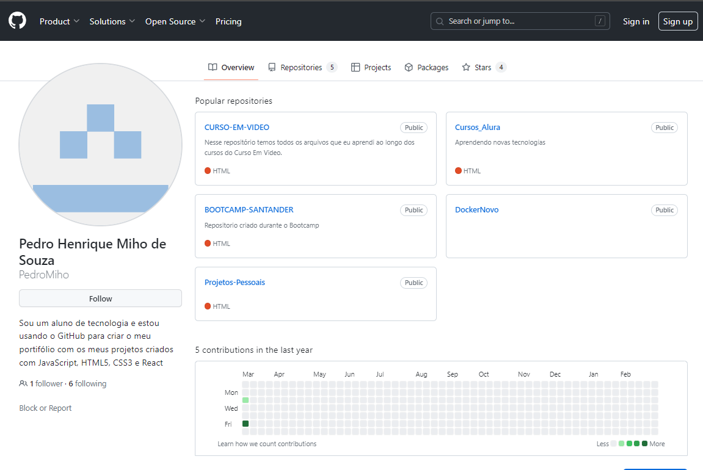
GITHUB
Repositórios Ilimitados
Hospedagem de Código- Fonte em qualquer linguagem
Características de Rede Social
GitHub Pages integrado Hospedando sites em:
HTML
CSS
JavaScript
Colaboração
Forks (Continuar projetos de outros usuários)

Slide 9





GITHUB
OUTROS REPOSITÓRIOS:
GitHub
GitLab
Bitbucket
phabricator
Gogs
Kallithea

Slide 10



REQUISITOS DE SOFTWARE
Git
GitHub Desktop
vs code
Chrome

Slide 11



CRIANDO SEU PERFIL NO GITHUB

